Slide 1
تأريخــــــــــــــــه
للحصول على معرفة معقولة عن علم النفس، فعلينا ابتدءا ان نتعرف على تأريخ تطوره، من أين بدأ؟ من هم الذين ساهموا في بناءه وانفصاله عن الفلسفة؟ وغير ذلك. ومن خلال فهم تاريخ علم النفس فاننا سوف نستطيع الحصول على فهم أفضل حول الكيفية التي درست بها الموضوعات المختلفة للنفس الانسانية. مع ملاحظة مهمة ان المصادر الأولى لعلم النفس تختلف بشكل جلي وواضح عن المفهوم المعاصر لهذا العلم. بمعنى ان المحاولات الأولى لعلم النفس تختلف عما هي عليه الآن والى حد كبير.

Slide 2
بدايات علم النفس: الفلسفة وعلم وظائف الأعضاء
كان يعتبر علم النفس وحتى نهاية القرن التاسع عشر، كأحد مباحث الفلسفة. ولم يظهر كعلم مستقل إلا في أواخر القرن التاسع عشر. اما من الناحية التاريخية فيمكن القول ان التفكر بالنفس الإنسانية قديم قدم الإنسان نفسه. .

Slide 3
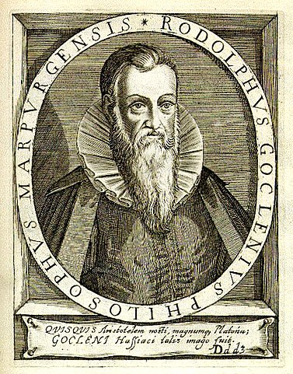
ان مصطلح علم النفس تتكون من مقطعين. الأول جاء
من كلمة يونانية قديمة هي ψυχή تقابلها في الانكليزية
كلمة psuch والتي تعني الروح soul أو العقل mind.
والمقطع الثاني هو logy ويعني دراسة study.
وأول من نحت مصطلح علم النفس
'psychology'، هو احد أساتذة الفلسفة الألمان ويدعى رودولف جوسلينيس Rudolph Goclenius وذلك عام 1590.

Slide 4
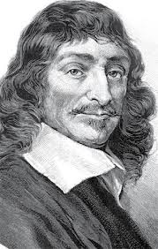
اثناء القرن السابع عشر قدم الفيلسوف الفرنسي رينيه ديكارت فكرة الثنائية، والتي تؤكد على ان العقل والجسم هما جوهران منفصلان يتفاعلان فيما بينهما لتكوين الخبرة الإنسانية. وقضايا أخرى عديدة لازالت موضع نقاش لدى علماء النفس حتى هذا الوقت، مثل هل ان الإنسان صنيع البيئة أو الوراثة؟ وما هي نسبة مساهمة كل منهما في تكوين الإنسان؟.

Slide 5
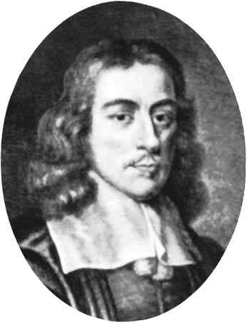
مايتعلق أهمية علم النفس في العلاج
فيمكن تتبع جذوره عند توماس وولس
Thomas Willis الذي أشار إلى علم النفس
باعتباره ( مبدأ الروح) Doctrine of the Soul
وذلك عند مناقشته وظائف الدماغ، كجزء من أبحاثه
التشريحية التي يبلغ تعدادها 1672بحثا.

Slide 6
اذن ما الذي يميز علم النفس عن الفلسفة؟
أعتمد الفلاسفة الأوائل في مباحثهم الفكرية على الملاحظة والمنطق والتأمل، اما علماء النفس المعاصرين فأنهم يستخدمون مناهج البحث العلمي في مباحثهم وعمل استنتاجاتهم حول السلوك والفكر الإنساني.
ولقد ساهم علم وظائف الأعضاء في تطور علم النفس كعلم. فالأبحاث الأولى حول الدماغ والسلوك كان لها تأثير كبير على علم النفس، مما ساهم في استعارة المناهج العلمية في دراسة السلوك والفكر الإنساني.

Slide 7
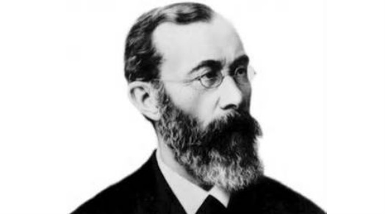
عند نهايات القرن التاسع عشر كان هناك فيلسوف وطبيب وفيزيائي ألماني يدعى فوندت Wilhelm Wundt يستخدم مناهج البحث العلمي في أبحاثه حول زمن الرجع. وقد نشر أبحاثه في كتاب عام 1874 بعنوان مبادئ علم النفس الفسلجي Principles of Physiological Psychology، وقد حدد في كتابه هذا العديد من الروابط بين علم وظائف الأعضاء ودراسة السلوك والفكر الإنساني.

Slide 8
وبعد ذلك قام هذا المفكر بافتتاح أول مختبر لعلم النفس في العالم عام 1879 وذلك في جامعة لايبزج في ألمانيا. وقد أعتبر هذا الحدث البداية الرسمية لعلم النفس كنشاط علمي بحثي مستقل عن الفلسفة.
كيف رأى فوندت علم النفس؟ لقد آمن فوندت ان مهمة علم النفس هي دراسة الوعي الإنساني من خلال وصف البُنَى structures التي تُكَوّن العقل. وسعى في سبيل ذلك من خلال استخدام المناهج التجريبية وكذلك منهج الاستبطان introspection لدراسة العمليات الذهنية الداخلية.

Slide 9
تخرج على يد فوندت ما يقرب من 17،000طالب، والمئات من هؤلاء حصلوا على شهادات عليا في علم النفس وعملوا ودرسوا وبحثوا في مختبره. وفي الوقت الذي تضاءل فيه تأثيره مع مرور السنين، فأن تأثيره على علم النفس لا يمكن تجاهله.

Slide 10
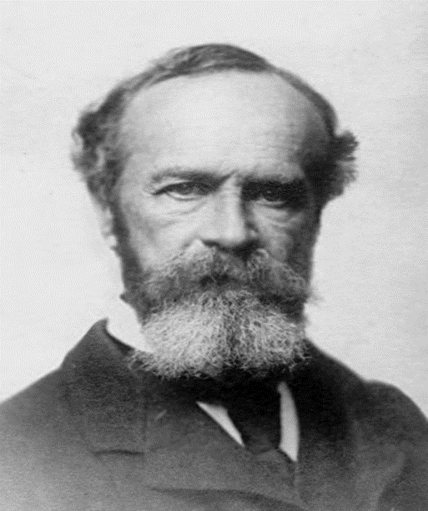
نشر الفيلسوف وعالم النفس الأمريكي وليم جيمس لاحقا وبالتحديد في عام 1890 كتاب مبادئ علم النفس Principles of Psychology وقد حدد في هذا الكتاب العديد من الأسس حول طبيعة الأسئلة التي يجب على علماء النفس التركيز عليها في أبحاثهم المستقبلية.

Slide 11
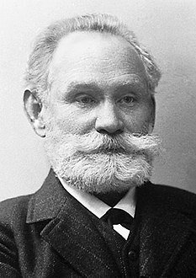
ولايمكن ان ننسى مساهمة الروسي ايفان بافلوف Ivan Pavlov هو عالم وظائف أعضاء، حصل على جائزة نوبل في الطب في عام 1904 لأبحاثه المتعلقة بالجهاز الهضمي، والذي اكتشف عملية التعلم المسماة (بالاشراط الكلاسيكي)، والتي لازال يتردد صداها حتى الآن في المباحث النفسية والتربوية.

Slide 12
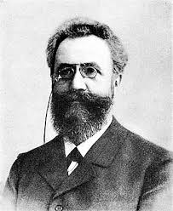
ومن المساهمات المبكرة والمهمة أيضا هناك مساهمة عالم النفس الألماني هرمان ابنك هاوس Hermann Ebbinghaus . الذي يعتبر رائدا في مجال الدراسات حول الذاكرة. حيث ظهرت أولى الأبحاث المتصلة بهذا المجال سنة 1885.

Slide 13
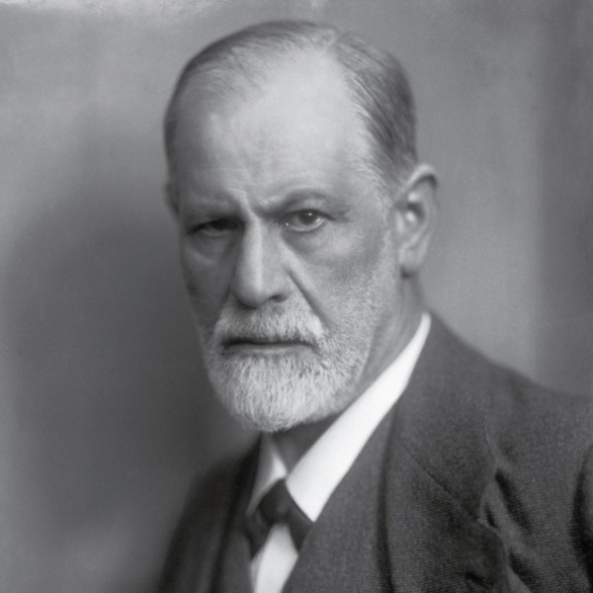
في نفس هذه الفترة، ابتكر سيجموند فرويد Sigmund Freud وطبق منهجا في العلاج النفسي اسماه بالتحليل النفسي، مع ملاحظة ان فرويد ابتدأ حياته العلمية والعملية كمتخصص في علم الأعصاب. لقد استند فهم فرويد للعقل وبشكل كبير على مناهج تفسيرية جدلية interpretive methods وعلى الاستبطان introspection.

